Slide 1

Koncepce a význam spolupráce zdravotního a sociálního sektoru (nejen) při propojování dat a digitalizaci služeb
Tisková konference MPSV, 14.11. 2025

Slide 2
Integrace dat sociálních a zdravotních služeb v jednom systému
MZD
MPSV
Integrace dat
Národní zdravotnický informační systém
Česká správa sociálního zabezpečení, Úřad práce
Nová data zásadně posilují exaktní řízení a plánování sociálně zdravotní péče
Zdravotní péče o klienty v sociálních službách
Hodnocení sociálních služeb u poskytovatelů zdravotní péče
Zdravotní služby dle invalidity a stupně závislosti pacientů
Domácí péče, sociálně zdravotní respitní péče
Komplexní hodnocení obsahu péče ošetřovatelských služeb
MAPOVÁNÍ TRAJEKTORIÍ PACIENTŮ ZA PÉČÍ

Slide 3
Meziresortní integrace dat přichází
v nejvýše nutnou chvíli, neboť je nutné
se připravit na zásadní změnu spojenou (nejen) s demografickým stárnutím populace.

Slide 4
Co nás čeká ?
….. na co se musíme připravit?
Počet žijících seniorů ve věku 85+ se v následujících cca 15 letech více než zdvojnásobí
Je a BUDE o koho pečovat

Slide 5
Věková struktura obyvatelstva ČR a její očekávaný vývoj
Zdroj: Projekce obyvatelstva České republiky - 2023–2100 | ČSÚ (czso.cz) (Zveřejněno dne: 30.11.2023)
Struktura obyvatel ČR k 31. 12. 2024
2.
1.
Do 15 let očekávatelný nárůst nemocnosti v souvislosti s chorobami vyššího věku a seniorů.
Do 20 – 25 let prudký nárůst nemocnosti v souvislosti s chorobami vyššího věku a seniorů.
Nižší zastoupení mladších věkových skupin jako riziko poklesu porodnosti v následujících 10 – 15 letech.
1.
Podíl osob ve věkové kategorii (%)
2.
3.
3.
Populace ČR | k 31. 12. 2020 | k 31. 12. 2024 | k 1. 1. 2030 | k 1. 1. 2040 | k 1. 1. 2050
Obyvatelé ve věku 65+ | 2 158 322 | 2 255 887 | 2 372 940 | 2 682 875 | 3 073 347
Obyvatelé ve věku 75+ | 864 727 | 1 028 927 | 1 223 509 | 1 363 039 | 1 591 189
Obyvatelé ve věku 85+ | 203 389 | 211 940 | 286 711 | 469 580 | 510 185
Notes:
JZ1 20250616

Slide 6
Demografický vývoj nebude v čase rovnoměrný.
K nejvýraznějšímu nárůstu počtu obyvatel ve věku 80+, resp. 85+, dojde cca do roku 2035. Následně bude stárnutí pokračovat pomalejším a plynulejším tempem až do roku 2050.
Věkové kategorie 80+, resp. 85+ hrají
v predikcích klíčový význam
Prudký demografický růst <–> prodlužující se doba života
Významný nárůst nemocnosti a morbidity (až z 60%)
Významná ztráta soběstačnosti a růst potřeb péče v závěru života (> 26% využívá dlouhodobé sociální služby)

Slide 7
Predikce dalšího vývoje: velikost populační věkové kohorty 85+
se do roku 2040 více než zdvojnásobí
Populace ČR | k 31. 12. 2020 | k 31. 12. 2024 | k 1. 1. 2030 | k 1. 1. 2040 | k 1. 1. 2050
Obyvatelé ve věku 65+ | 2 158 322 | 2 255 887 | 2 372 940 | 2 682 875 | 3 073 347
Obyvatelé ve věku 75+ | 864 727 | 1 028 927 | 1 223 509 | 1 363 039 | 1 591 189
Obyvatelé ve věku 85+ | 203 389 | 211 940 | 286 711 | 469 580 | 510 185
Obyvatelé ve věku 60+ | 2 783 787 | 2 890 190 | 3 018 692 | 3 548 996 | 3 785 888
Obyvatelé ve věku 70+ | 1 485 904 | 1 642 354 | 1 780 570 | 1 932 797 | 2 372 455
Obyvatelé ve věku 80+ | 447 526 | 519 802 | 690 376 | 873 196 | 948 283
Zdroj: Projekce obyvatelstva v krajích ČR - do roku 2080 | Produkty (gov.cz) (Zveřejněno dne: 12. 12. 2024)
Koeficient potřebného nárůstu kapacit
pro dlouhodobou péči
2,22 – 2,41
Počet seniorů 85+
dnes: cca 212 000
Počet 2040 – 2050:
cca 500 000
Počet 2040 – 2050:
cca 900 000
Počet seniorů 80+
dnes: cca 520 000
1,67 – 1,82
Notes:
JZ120250815

Slide 8
Sociální a zdravotní systém
se musí koncepčně připravovat
na demografické stárnutí populace
Stárnutí populace
se již projevuje
Od roku 2010: +74 %
Od roku 2010: +82 %
Celkový počet ošetřených ZZS ve věku 75+ v ČR
Celkový počet ošetřených ZZS ve věku 85+ v ČR

Slide 9
Jaký prospěch z propojování dat MPSV a MZD mají poskytovatelé, pacienti …
… k čemu je to dobré
?
?

Slide 10
1.
Známe nemocnost a tíži zdravotního stavu pacientů pobytových sociálních služeb
Zajištění dostupnosti péče
Plánování potřebných kapacit
Prevence rizik

Slide 11
Nemocnost klientů v zařízeních s pobytovou sociální službou v roce 2024
Zdroj: Národní registr hrazených zdravotních služeb (NRHZS), MPSV - data o pobytových sociálních službách
Klienti pobytových sociálních služeb v roce 2024 (N = 98 641):
domovy pro seniory, domovy se zvláštním režimem, domovy pro osoby se zdravotním postižením, odlehčovací služby, sociální služby poskytované ve zdravotnických zařízeních lůžkové péče, chráněné bydlení, týdenní stacionáře
Vybraná onemocnění:
DCCI = Deyova modifikace indexu komorbidit dle Charlsonové: Pro klienty pobytových sociálních služeb byla analyzována 5letá historie poskytnuté lékařské péče. Zaznamenaný výskyt vybraných závažných onemocnění je bodově ohodnocen a následným součtem bodů je určeno skóre pro každého klienta.
Vybraná onemocnění včetně bodů: Infarkt myokardu (1), srdeční selhání (1), cévní onemocnění (1), cévní nemoci mozku (1), demence (1), chronické plicní onemocnění (1), onemocnění pojivových tkání (1), vředové onemocnění (1), mírné (1) / středně závažné nebo vážné onemocnění jater (3), diabetes mellitus bez (1) / s chronickými komplikacemi (2), hemiplegie/paraplegie (2), onemocnění ledvin (2), nádorové onemocnění bez (2) / s metastázemi (6), HIV/AIDS (6)
Notes:
KB120250804

Slide 12
Klienti a pobytové dny v zařízeních s pobytovou sociální službou: celkem vs. pacienti s demencí (včetně Alzheimerovy choroby)
Zdroj: Národní registr hrazených zdravotních služeb (NRHZS), data MPSV – pobytové sociální služby
Zahrnuté služby: domovy pro seniory, domovy se zvláštním režimem, domovy pro osoby se zdravotním postižením, odlehčovací služby, sociální služby poskytované ve zdravotnických zařízeních lůžkové péče, týdenní stacionáře
Rok | Celkem |  |  | Pacienti s demencí (z celkového počtu osob)
 | Počet klientů | Počet pobytových dní | Počet pobytových dní na klienta* | Počet klientů | Počet pobytových dní | Počet pobytových dní na klienta*
2014 | 80 426 | 22 358 278 | 278.0 | 37 316 | 9 811 520 | 262.9
2015 | 84 415 | 22 864 475 | 270.9 | 41 831 | 10 692 338 | 255.6
2016 | 85 818 | 23 619 596 | 275.2 | 44 199 | 11 626 696 | 263.1
2017 | 87 820 | 23 910 360 | 272.3 | 46 901 | 12 206 586 | 260.3
2018 | 88 870 | 24 166 926 | 271.9 | 48 954 | 12 753 013 | 260.5
2019 | 90 298 | 24 494 639 | 271.3 | 51 241 | 13 390 463 | 261.3
2020 | 89 283 | 24 289 923 | 272.1 | 51 919 | 13 579 463 | 261.6
2021 | 90 609 | 23 855 667 | 263.3 | 53 084 | 13 517 875 | 254.7
2022 | 92 374 | 24 891 567 | 269.5 | 55 689 | 14 595 739 | 262.1
2023 | 92 586 | 25 415 897 | 274.5 | 57 408 | 15 375 498 | 267.8
2024 | 93 536 | 25 779 166 | 275.6 | 59 819 | 16 106 143 | 269.2
% změna 2014 -> 2024 | + 16,3 % | + 15,3 % | - | + 60,3 % | + 64,2 % | -
*Počet pobytových dní nezahrnuje dny, kdy byli klienti hospitalizováni v nemocnici, ačkoliv byli současně evidováni v zařízení sociálních služeb.
Notes:
MV1_20251104

Slide 13
Pacienti pobytových sociálních služeb v péči ZZS
Zdroj: NRHZS 2014–2024; MPSV – data o pobytových sociálních službách 2014-2024
Péče po převozu ZZS
Nejčastější příčiny hospitalizace po převozu ZZS – 2014–2024
+ 50 %
 | Hlavní DG hospitalizace
1 | J18 | Bronchopneumonie NS
2 | N39 | Infekce močového ústrojí neurčené lokalizace
3 | I50 | Městnavé selhání srdce
4 | S72 | Pertrochanterická zlomenina; zavřená
5 | I63 | Mozkový infarkt způsobený trombózou mozkových tepen
6 | A41 | Sepse‚ způsobená jinými gramnegativními organismy
7 | J20 | Akutní bronchitida NS
8 | E86 | Snížení objemu plazmy nebo extracelulární tekutiny
9 | G40 | Epilepsie – padoucnice
10 | J12 | Jiná virová pneumonie
11 | S06 | Nitrolební poranění
12 | J44 | Chronická obstrukční plicní nemoc s akutní exacerbací NS
13 | J96 | Respirační selhání nezařazené jinde
14 | E11 | Diabetes mellitus 2. typu
15 | N30 | Zánět močového měchýře (cystitida)
16 | J15 | Bakteriální zánět plic (pneumonie) nezařazený jinde
17 | K56 | Paralytický ileus a střevní neprůchodnost bez kýly
18 | K92 | Jiné nemoci trávicí soustavy
19 | I21 | Akutní infarkt myokardu
20 | K80 | Žlučové kameny
Počet hospitalizací s úmrtím v jednotlivých letech
Rok | 2014 | 2015 | 2016 | 2017 | 2018 | 2019 | 2020 | 2021 | 2022 | 2023 | 2024
Celkový počet hospitalizovaných pacientů | 20 898 | 22 293 | 23 488 | 23 677 | 24 060 | 24 755 | 25 063 | 23 436 | 26 705 | 27 254 | 27 926
Počet úmrtí během hospitalizace | 3 011 (14,4 %) | 3 793 (17,0 %) | 3 767 (16,0 %) | 4 098 (17,3 %) | 4 120 (17,1 %) | 4 361 (17,6 %) | 5 822 (23,2 %) | 4 970 (21,2 %) | 4 952 (18,5 %) | 4 621 (17,0 %) | 4 781 (17,1 %)
Notes:
BV1 20250819

Slide 14
Úrazy u osob ve věku 65+ let v pobytových sociálních službách
Zdroj: NRHZS 2022-2023 - NRU; Definice: Počet úrazů (S00-T79), které byly ošetřeny ambulantně / vyžadovali hospitalizaci / pacienti v jejich následku zemřeli
Ambulantně léčené úrazy
Úrazy vyžadující hospitalizaci
Úrazy s následkem úmrtí
Σ 38 tis. ročně
Σ 6,7 tis. ročně
Σ 860 ročně
Počet případů na 100 000 osob v sociálních pobytových službách
Počet případů na 100 000 osob v sociálních pobytových službách
Počet případů na 100 000 osob v sociálních pobytových službách
Kraj bydliště:
Kraj bydliště:
Kraj bydliště:
2023
2024

Slide 15
2.
Sledování dlouhodobých výsledků
(včetně sociálně ekonomických) různých léčebných intervencí, nákladné léčby, prevence
Zajištění dostupnosti a optimalizace léčby
Komplexní posuzování výsledků péče
Systém hodnocení kvality péče

Slide 16
Model chirurgické péče Ekonomická aktivita u pacientů s náhradou kolenního kloubu (20–64 let)
Pacienti v ekonomicky produktivním věku 20–64 let s operací (N = 8 850): stav před náhradou / po náhradě kolenního kloubu
Den operace
Před operací: 72 % pracuje
2 roky po operaci:
55 % pracuje
Jakýkoli ID před operací: 28 %
Jakýkoli ID 2 roky po operaci: 30 %
Podíl pacientů s náhradou kolenního kloubu
 | Úmrtí
 | Bez zaměstnání, bez ID/SD
 | Pouze starobní důchod
 | Pouze invalidní důchod
 | Zaměstnanec/OSVČ, se SD
 | Zaměstnanec/OSVČ, s ID, DPN ≥ 30 dní/rok
 | Zaměstnanec/OSVČ, s ID, DPN < 30 dní/rok
 | Zaměstnanec/OSVČ, DPN ≥ 30 dní/rok
 | Zaměstnanec/OSVČ, DPN < 30 dní/rok
ID = invalidní důchod, OSVČ = osoba samostatně výdělečně činná, DPN = dočasná pracovní neschopnost, SD = starobní důchod
Notes:
KB120250512

Slide 17
Model chirurgické péče Ekonomická aktivita pacientů se závažným dopravním úrazem (20–64 let)
Pacienti v ekonomicky produktivním věku 20–64 let se závažným dopravním úrazem vyžadujícím hospitalizaci (IIb–IId) v letech 2018–2022 (N = 27 856): stav před úrazem / po úrazu
Den úrazu
Před úrazem:
80 % pracuje
2 roky po úrazu:
75 % pracuje
Pouze ID před úrazem: 3 %
Pouze ID 2 roky po úrazu: 5 %
Podíl pacientů se závažným dopravním úrazem
 | Úmrtí
 | Bez zaměstnání, bez ID/SD
 | Pouze starobní důchod
 | Pouze invalidní důchod
 | Zaměstnanec/OSVČ, se SD
 | Zaměstnanec/OSVČ, s ID, DPN ≥ 30 dní/rok
 | Zaměstnanec/OSVČ, s ID, DPN < 30 dní/rok
 | Zaměstnanec/OSVČ, DPN ≥ 30 dní/rok
 | Zaměstnanec/OSVČ, DPN < 30 dní/rok
ID = invalidní důchod, OSVČ = osoba samostatně výdělečně činná, DPN = dočasná pracovní neschopnost, SD = starobní důchod
Notes:
KB120250827 /2025-08-25 Úrazy

Slide 18
Model hodnocení nákladné terapie
Pacienti s roztroušenou sklerózou a s centrovou léčbou ve velké většině pracují a netrpí invalidizujícími zdravotními problémy
 | Pouze starobní důchod
 | Pouze invalidní důchod
 | Bez zaměstnání, bez ID/SD
 | Zaměstnanec/OSVČ, s SD
 | Zaměstnanec/OSVČ, s ID, DPN ≥ 30 dní/rok
 | Zaměstnanec/OSVČ, s ID, DPN < 30 dní/rok
 | Zaměstnanec/OSVČ, DPN ≥ 30 dní/rok
 | Zaměstnanec/OSVČ, DPN < 30 dní/rok
DPN = dočasná pracovní neschopnost, ID = invalidní důchod, OSVČ = osoba samostatně výdělečně činná, SD = starobní důchod

Slide 19
3.
Komplexní mapování trajektorií pacientů v systému sociálních i zdravotních služeb
a optimalizace péče v závěru života
Národní plán podpory paliativní péče
Národní geriatrický plán
Ustavení nemocničních týmů paliativní péče
Podpora specializované paliativní péče

Slide 20
NOVĚ DOSTUPNÉ MAPOVÁNÍ TRAJEKTORIÍ za péčí v závěru života
Typologie optimálních a neoptimálních trajektorií pacientů v závěru života jsou vytvářené na základě plné dostupnosti dat o konzumaci zdravotních a sociálních služeb.
Optimální (žádoucí) trajektorie
Neoptimální (nežádoucí) trajektorie
OT1 Terminálně nemocný pacient dochovaný na lůžku následné nebo dlouhodobé péče mimo lůžkový hospic
OT2 Terminálně nemocný pacient, dochovaný doma
OT3 Terminálně nemocný pacient, dochovaný doma s péčí praktického lékaře
OT4 Terminálně nemocný pacient, dochovaný doma s asistencí mobilní specializované paliativní péče
OT5 Terminálně nemocný pacient dochovaný v lůžkovém hospici
OT6 Terminálně nemocný klient domova pro seniory, dochovaný v domově pro seniory
OT7 Terminálně nemocný klient domova pro seniory, dochovaný v domově pro seniory ve sdílené péči
OT8 Terminálně nemocný pacient, dochovaný doma s domácí péčí (resp. v režimu signálního kódu)
NT1 Terminálně nemocný pacient, zemřelý za terminální hospitalizace
NT2 Terminálně nemocný pacient, převezený k terminální hospitalizaci záchrannou službou
NT3 Terminálně nemocný pacient v domácí péči, zemřelý za hospitalizace
NT4 Terminálně nemocný pacient, převážený opakovaně záchrannou službou
NT5 Klient domova pro seniory, zemřelý za terminální hospitalizace
NT6 Klient domova pro seniory, zemřelý za terminální hospitalizace prostřednictvím ZZS
NT7 Terminálně nemocný pacient v domácí péči v režimu signálního kódu, zemřelý za hospitalizace
NT8 Terminálně nemocný pacient v mobilní specializované paliativní péči, předaný k terminální hospitalizaci

Slide 21
Trajektorie pacientů v závěru života: SITUACE V ČR SE ZLEPŠUJE
N = 65 151 (pacienti zemřelí v roce 2012 v ČR, očekávatelná úmrtí)
*v kolika % byla zapojena zdravotní záchranná služba
ČR 2012
ČR 2023
OT 1 – Terminálně nemocný pacient dochovaný na lůžku následné nebo dlouhodobé péče mimo lůžkový hospic
OT 2 – Terminálně nemocný pacient, dochovaný doma
OT 3 – Terminálně nemocný pacient, dochovaný doma s péčí praktického lékaře
OT 4 – Terminálně nemocný pacient, dochovaný doma s asistencí mobilní specializované paliativní péče
OT 5 – Terminálně nemocný pacient dochovaný v lůžkovém hospici
OT 6 – Terminálně nemocný klient domova pro seniory, dochovaný v domově pro seniory
OT 7 – Terminálně nemocný klient domova pro seniory, dochovaný v domově pro seniory ve sdílené péči
OT 8 – Terminálně nemocný pacient, dochovaný doma s domácí péčí (resp. v režimu signálního kódu)
NT 1 – Terminálně nemocný pacient, zemřelý za terminální hospitalizace
NT 2 – Terminálně nemocný pacient, převezený k terminální hospitalizaci záchrannou službou
NT 3 – Terminálně nemocný pacient v domácí péči, zemřelý za hospitalizace
NT 4 – Terminálně nemocný pacient, převážený opakovaně záchrannou službou
NT 5 – Klient domova pro seniory, zemřelý za terminální hospitalizace
NT 6 – Klient domova pro seniory, zemřelý za terminální hospitalizace prostřednictvím ZZS
NT 7 – Terminálně nemocný pacient v domácí péči v režimu signálního kódu, zemřelý za hospitalizace
NT 8 – Terminálně nemocný pacient v mobilní specializované paliativní péči, předaný k terminální hospitalizaci
Žádoucí trajektorie
za péčí v závěru života: 43 %
Žádoucí trajektorie
za péčí v závěru života: 54 %
Nežádoucí trajektorie za péčí
v závěru života: 57 %
Nežádoucí trajektorie za péčí
v závěru života: 57 %
57 %
46 %
22 % *
18 % *
Notes:
ML120230720

Slide 22
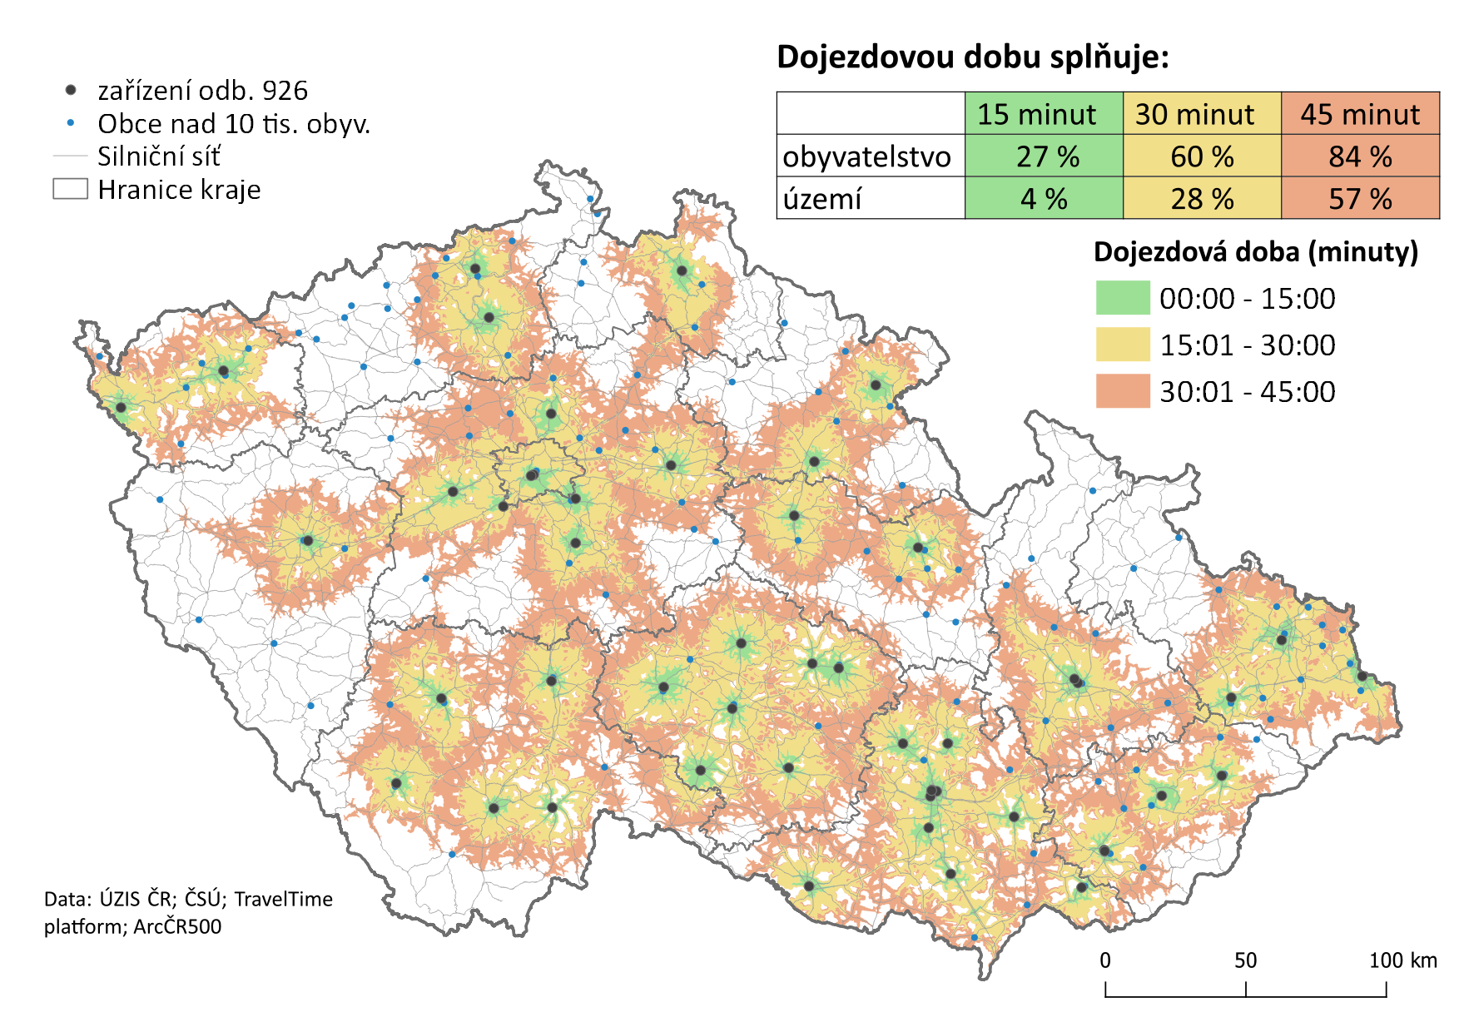
Rok 2023
Systém umožňuje mapovat a optimalizovat kapacity domácí paliativní péče, včetně sociálně zdravotních služeb

Slide 23
Zátěž geriatrickými pacienty NELZE predikovat bez meziresortně propojených dat !
I. IDENTIFIKACE POČTU POTENCIÁLNÍCH PACIENTŮ
Vysoké
Vyšší věk
60 – 74 let
75+ let
II. RIZIKO ZHORŠENÍ FUNKČNÍHO STAVU
a
Střední
Polymorbidita
Σ pacientů
a/nebo
Nízké
Polypragmázie

Slide 24
Pacienti s potřebami geriatrické péče v ČR
Rok | Počet geriatrických pacientů v ČR
 | 60-74 let Nízké riziko | 60-74 let Střední riziko | 60-74 let Vysoké riziko |  | 75+ let Nízké riziko | 75+ let Střední riziko | 75+ let Vysoké riziko
2014 | 505 077 | 225 209 | 15 537 |  | 239 420 | 155 111 | 47 935
2015 | 545 541 | 228 298 | 16 767 |  | 261 707 | 158 563 | 51 445
2016 | 558 311 | 228 960 | 17 326 |  | 274 965 | 160 039 | 53 804
2017 | 565 572 | 226 908 | 17 969 |  | 287 040 | 160 856 | 55 524
2018 | 564 574 | 222 356 | 18 575 |  | 302 285 | 165 224 | 57 819
2019 | 573 484 | 221 266 | 19 020 |  | 323 091 | 169 687 | 60 913
2020 | 563 424 | 192 069 | 19 229 |  | 330 661 | 158 682 | 61 150
2021 | 617 674 | 196 726 | 20 281 |  | 379 563 | 167 521 | 63 450
2022 | 585 664 | 202 808 | 20 377 |  | 382 232 | 181 790 | 68 514
2023 | 577 591 | 202 266 | 20 417 |  | 399 038 | 187 610 | 71 436
2024 | 590 503 | 203 127 | 20 848 |  | 423 439 | 192 366 | 75 603
Zdroj: NRHZS
+8%
-11%
+24%
+62%
+21%
+47%
Notes:
HD1 20251111

Slide 25
Pacienti s potřebami geriatrické péče v ČR: objem čerpané péče narůstá
Zdroj: Národní registr hrazených zdravotních služeb (NRHZS); data ZZS, započteno max. 1 ošetření na pacienta za den
Objem čerpané péče a její tíže narůstají
Geriatričtí pacienti ve věku 75+ let a se stupněm rizika zhoršení funkčního stavu III:
Rok | N | Zdravotnická záchranná služba |  | Akutní lůžková péče |  | Neakutní lůžková péče |  | Pobytová sociální služba |  | Odb. 925/926 ≥ 14 dní/rok
 |  | Počet pacientů (% z N) | Počet výjezdů ZZS | Počet pacientů (% z N) | Počet dnů | Počet pacientů (% z N) | Počet dnů | Počet pacientů (% z N) | Počet dnů | Počet pacientů (% z N)
2015 | 51 445 | 30 851 (60,0 %) | 58 133 | 37 873 (73,6 %) | 714 575 | 17 392 (33,8 %) | 1 104 826 | 31 647 (61,5 %) | 7 947 223 | 21 358 (41,5 %)
2024 | 75 603 | 46 447 (61,4 %) | 93 356 | 50 071 (66,2 %) | 872 340 | 21 610 (28,6 %) | 1 418 657 | 45 077 (59,6 %) | 11 967 932 | 33 897 (44,8 %)
% změna 2015 →2024 | +47,0% | +50,6% | +60,6% | +32,2% | +22,1% | +24,3% | +28,4% | +42,4% | +50,6% | +58,7%
Notes:
HD1 20251111

Slide 26
Statistická predikce prevalence počtu geriatrických pacientů do roku 2050
Zdroj dat: Národní registr hrazených zdravotních služeb (NRHZS);
Český statistický úřad, Projekce obyvatelstva v krajích ČR - do roku 2080 (datum vydání: 12. 12. 2024, odkaz)
Vysoké riziko*, věk 60–74 let | Pozorované hodnoty |  | Predikované hodnoty
 | Rok 2020 | Rok 2024 | Rok 2030 | Rok 2035 | Rok 2040 | Rok 2050
 | 19 229 | 20 848 | 19 706 | 20 609 | 22 886 | 25 294
Vysoké riziko*, věk 75+ let | Pozorované hodnoty |  | Predikované hodnoty
 | Rok 2020 | Rok 2024 | Rok 2030 | Rok 2035 | Rok 2040 | Rok 2050
 | 61 150 | 75 603 | 98 702 | 118 377 | 132 941 | 150 963
+61 % za 10 let
+35 % za 10 let
* Vysoké riziko ztráty soběstačnosti
Notes:
KB120251110

Slide 27

Zcela nový výstup:
Predikce potřeb sociálních a sociálně zdravotních služeb na úroveň
kraj –> okres -> ORP
Notes:
20240520JZ1

Slide 28
Nosný koncept predikcí
Klíčový cílový parametr:
suma ošetřovacích dnů, které je nutné pokrýt určitou péčí.

Slide 29
Nosný koncept predikcí
Stárnutí populace NELZE řešit jen navyšováním kapacit lůžkových služeb.
Je nutné pracovat s různými scénáři.
Nelze pouze přebírat a dále projektovat stávající strukturu a podíl různých segmentů služeb.

Slide 30
Ukázka realizovaných prediktivních modelů
Pobytové sociální služby
V roce 2050
170 323 klientů
45 702 tis. OD
140 501 lůžek
Zdroj: MPSV, individuální data o poskytnutých pobytových sociálních službách;
hodnocené služby: domovy pro seniory, domovy pro osoby se zdravotním postižením, domovy se zvláštním režimem, odlehčovací služby, sociální služby poskytované ve zdravotnických zařízeních lůžkové péče, týdenní stacionáře
Věkové složení osob v zařízeních s pobytovou sociální službou v roce 2024
V roce 2040
153 178 klientů
41 337 tis. OD
126 077 lůžek
V roce 2035
135 624 klientů
36 767 tis. OD
111 503 lůžek
!?
V roce 2024
93 536 klientů
25 779 tis. OD
76 761 lůžek
Notes:
KB120251110

Slide 31
Mobilní specializovaná paliativní péče v ČR: koncept predikcí postavený na kvantifikaci žádoucích potřeb, nikoli pouze aktuálně dostupných
Ukázka predikce ve variantním scénáři
Výstup 1/3: realita stávající situace v roce 2024
Suma dní v péči ODB 926 | 2024
Hlavní město Praha | 7 860
Středočeský kraj | 7 729
Jihočeský kraj | 12 081
Plzeňský kraj | 5 060
Karlovarský kraj | 3 620
Ústecký kraj | 2 342
Liberecký kraj | 2 631
Královéhradecký kraj | 4 958
Pardubický kraj | 7 389
Kraj Vysočina | 28 277
Jihomoravský kraj | 31 973
Olomoucký kraj | 13 103
Zlínský kraj | 25 279
Moravskoslezský kraj | 15 496
Česká republika | 167 798
Počet očekávatelných úmrtí* | 2024
Hlavní město Praha | 6 831
Středočeský kraj | 8 096
Jihočeský kraj | 3 995
Plzeňský kraj | 3 784
Karlovarský kraj | 1 959
Ústecký kraj | 5 915
Liberecký kraj | 2 930
Královéhradecký kraj | 3 489
Pardubický kraj | 3 113
Kraj Vysočina | 3 270
Jihomoravský kraj | 6 862
Olomoucký kraj | 3 932
Zlínský kraj | 3 682
Moravskoslezský kraj | 7 860
Česká republika | 65 718
Počet osob v 926 | 2024
Hlavní město Praha | 621
Středočeský kraj | 390
Jihočeský kraj | 556
Plzeňský kraj | 257
Karlovarský kraj | 133
Ústecký kraj | 90
Liberecký kraj | 124
Královéhradecký kraj | 234
Pardubický kraj | 414
Kraj Vysočina | 1040
Jihomoravský kraj | 1314
Olomoucký kraj | 541
Zlínský kraj | 905
Moravskoslezský kraj | 728
Česká republika | 7 347
* Předběžná data 2024
Cca 11 % očekávatelných úmrtí

Slide 32
Mobilní specializovaná paliativní péče v ČR: kvantifikace při demografické predikci 2035 a stejné výkonnosti jako v roce 2024
Ukázka predikce ve variantním scénáři
Výstup 2/3: projekce pro rok 2035 při zachování stejné výkonnosti jako v roce 2024
Suma dní v péči ODB 926 | Predikce 2035
Hlavní město Praha | 9 770
Středočeský kraj | 8 850
Jihočeský kraj | 14 079
Plzeňský kraj | 6 163
Karlovarský kraj | 4 192
Ústecký kraj | 2 659
Liberecký kraj | 3 005
Královéhradecký kraj | 5 696
Pardubický kraj | 9 032
Kraj Vysočina | 31 608
Jihomoravský kraj | 36 521
Olomoucký kraj | 15 109
Zlínský kraj | 29 246
Moravskoslezský kraj | 18 098
Česká republika | 195 664
Počet očekávatelných úmrtí | Predikce 2035
Hlavní město Praha | 8 881
Středočeský kraj | 9 388
Jihočeský kraj | 4 692
Plzeňský kraj | 4 491
Karlovarský kraj | 2 374
Ústecký kraj | 6 770
Liberecký kraj | 3 333
Královéhradecký kraj | 4 100
Pardubický kraj | 3 787
Kraj Vysočina | 3 758
Jihomoravský kraj | 8 320
Olomoucký kraj | 4 753
Zlínský kraj | 4 409
Moravskoslezský kraj | 9 361
Česká republika | 78 417
Počet osob v 926 | Predikce 2035
Hlavní město Praha | 772
Středočeský kraj | 447
Jihočeský kraj | 648
Plzeňský kraj | 313
Karlovarský kraj | 154
Ústecký kraj | 102
Liberecký kraj | 142
Královéhradecký kraj | 269
Pardubický kraj | 506
Kraj Vysočina | 1 162
Jihomoravský kraj | 1 501
Olomoucký kraj | 624
Zlínský kraj | 1 047
Moravskoslezský kraj | 850
Česká republika | 8 567
Cca 11 % očekávatelných úmrtí

Slide 33
Mobilní specializovaná paliativní péče v ČR: model navýšení kapacit na 30 % očekávaných úmrtí a péče 90 dnů před smrtí
Ukázka predikce ve variantním scénáři
Výstup 3/3: variantní predikce při předpokladu navýšení produkce odbornosti 926
Suma dní v péči ODB 926 | Predikce 2035 (30%)
Hlavní město Praha | 263766
Středočeský kraj | 278824
Jihočeský kraj | 139352
Plzeňský kraj | 133383
Karlovarský kraj | 70508
Ústecký kraj | 201069
Liberecký kraj | 98990
Královéhradecký kraj | 121770
Pardubický kraj | 112474
Kraj Vysočina | 111613
Jihomoravský kraj | 247104
Olomoucký kraj | 141164
Zlínský kraj | 130947
Moravskoslezský kraj | 278022
Česká republika | 2 328 985
Počet očekávatelných úmrtí | Predikce 2035
Hlavní město Praha | 8 881
Středočeský kraj | 9 388
Jihočeský kraj | 4 692
Plzeňský kraj | 4 491
Karlovarský kraj | 2 374
Ústecký kraj | 6 770
Liberecký kraj | 3 333
Královéhradecký kraj | 4 100
Pardubický kraj | 3 787
Kraj Vysočina | 3 758
Jihomoravský kraj | 8 320
Olomoucký kraj | 4 753
Zlínský kraj | 4 409
Moravskoslezský kraj | 9 361
Česká republika | 78 417
Počet osob v 926 | Predikce 2035 (30%)
Hlavní město Praha | 2931
Středočeský kraj | 3098
Jihočeský kraj | 1548
Plzeňský kraj | 1482
Karlovarský kraj | 783
Ústecký kraj | 2234
Liberecký kraj | 1100
Královéhradecký kraj | 1353
Pardubický kraj | 1250
Kraj Vysočina | 1240
Jihomoravský kraj | 2746
Olomoucký kraj | 1568
Zlínský kraj | 1455
Moravskoslezský kraj | 3089
Česká republika | 25 878
Cca 30 % očekávatelných úmrtí

Slide 34
Všechny predikce lze lokalizovat do podmínek konkrétních územních jednotek
Kraje
Okresy
ORP
Ukázky vybraných výstupů
Prediktivní modely 2025 -> 2050

Slide 35
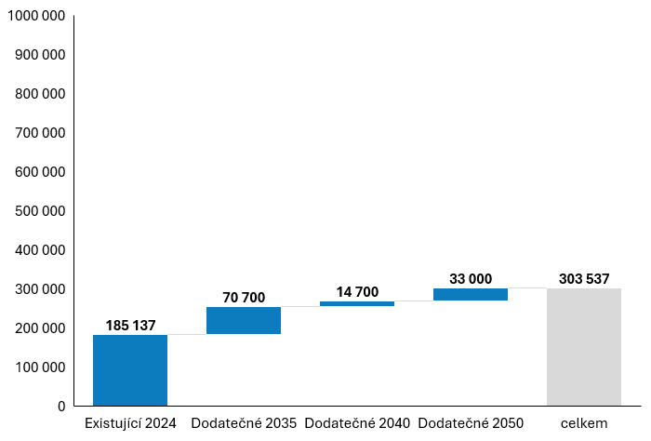
Počty klientů služeb dlouhodobé péče
Dlouhodobá sociální péče (kohorta 65+)
Počet osob vyžadujících dlouhodobou sociálně-zdravotní podporu (odhad dle ÚZIS ČR)
Zdroj: MPSV – výkazy 2024, predikce ČSÚ
Notes:
Nárůst žádostí byl nejvyšší v případě pečovatelské služby, SS ve zdr. Zařízení a DS
Předpoklad pro rok 2024 (z roku 2023) se nenaplnil o 5 600 osob

Slide 36
OD: člověko-dny v péči
Dostupnost dlouhodobých sociálně zdravotních služeb se již dnes dotýká více než
553 tis. občanů
Těžká nebo úplná závislost v dlouhodobé ošetřovatelské péči PnP III–IV, zároveň v daný den osoba čerpá lůžkovou péči, pobytovou sociální službu nebo péči odbornosti 925/926
22,1 mil. OD
Těžká nebo úplná závislost v neformální péči nebo péči ambulantních a terénních sociálních služeb PnP III–IV, zároveň v daný den osoba nečerpá lůžkovou péči, pobytovou sociální službu ani péči odbornosti 925/926
33,7 mil. OD
Σ
2024
Ostatní osoby v dlouhodobé ošetřovatelské péči Bez PnP nebo PnP I–II, zároveň v daný den osoba čerpá lůžkovou péči, pobytovou sociální službu nebo péči odbornosti 925/926
24,7 mil. OD
Ostatní osoby v neformální péči nebo péči ambulantních a terénních sociálních služeb Bez PnP nebo PnP I–II, zároveň v daný den osoba nečerpá lůžkovou péči, pobytovou sociální službu ani péči odbornosti 925/926
Z toho > 66 tis. očekávatelných úmrtí v daném roce (6,0 mil. OD)
105,3 mil. OD
Σ
186 mil. OD
Notes:
KB120250923

Slide 37
OD: člověko-dny v péči
Těžká nebo úplná závislost v dlouhodobé ošetřovatelské péči PnP III–IV, zároveň v daný den osoba čerpá lůžkovou péči, pobytovou sociální službu nebo péči odbornosti 925/926
35,2 mil. OD
Dostupnost a kvalita sociálně zdravotních služeb se bude v roce 2040 dotýkat více než 758 tis. občanů
Těžká nebo úplná závislost v neformální péči nebo péči ambulantních a terénních sociálních služeb PnP III–IV, zároveň v daný den osoba nečerpá lůžkovou péči, pobytovou sociální službu ani péči odbornosti 925/926
46,0 mil. OD
Σ
2040
Ostatní osoby v dlouhodobé ošetřovatelské péči Bez PnP nebo PnP I–II, zároveň v daný den osoba čerpá lůžkovou péči, pobytovou sociální službu nebo péči odbornosti 925/926
34,7 mil. OD
Ostatní osoby v neformální péči nebo péči ambulantních a terénních sociálních služeb Bez PnP nebo PnP I–II, zároveň v daný den osoba nečerpá lůžkovou péči, pobytovou sociální službu ani péči odbornosti 925/926
135,2 mil. OD
Z toho > 75 tis. očekávatelných úmrtí v daném roce (6,8 mil. OD)
Σ
251 mil. OD
Notes:
KB120250923

Slide 38
Statistická predikce počtu seniorů s vysokým stupněm závislosti
Zdroj dat: NRHZS 2010–2024; MPSV/ČSSZ – data o příspěvcích na péči dle stupně závislosti (PnP, I–IV); Český statistický úřad, Projekce obyvatelstva v krajích ČR - do roku 2080
Ukazatel | Pozorované hodnoty | Predikované hodnoty
 | Rok 2024 | Rok 2030 | Rok 2035 | Rok 2040 | Rok 2050
Věk 65+ a zároveň PnP III.–IV. stupeň | 139 574 | 173 466 | 206 838 | 236 220 | 269 814
Věk 75+ a zároveň PnP III.–IV. Stupeň | 115 442 | 151 174 | 184 482 | 211 347 | 240 666
Věk 85+ a zároveň PnP III.–IV. Stupeň | 62 384 | 84 546 | 116 747 | 146 348 | 165 144
+87 % za 10 let
+73 % za 10 let
Notes:
KB120251110

Slide 39
Regiony ale obsloužit lze!
Všechny predikce lze lokalizovat do podmínek konkrétních územních jednotek
Kraje
Okresy
ORP
Ukázka formátu připravených datových sad

Slide 40
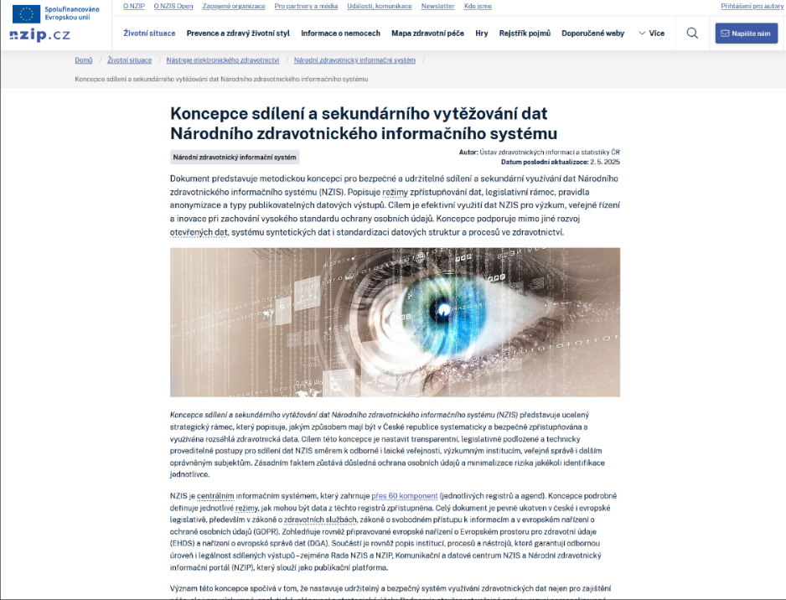
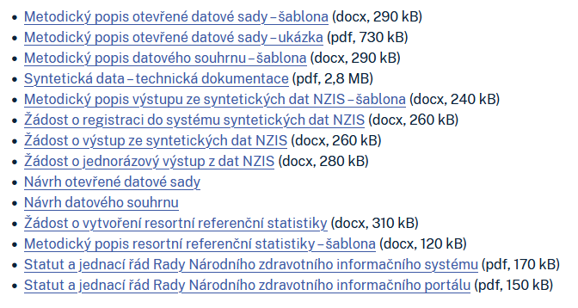
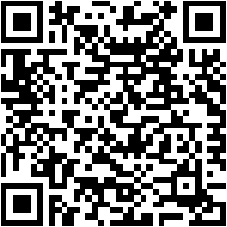
Otevírání dat dodržuje publikovanou koncepci sdílení a sekundárního vytěžování dat NZIS
Veřejné připomínkování (prosince 2023) / Interní připomínkové řízení MZD ČR / Schválení vedením MZD ČR / Zveřejnění (květen 2025)
https://www.nzip.cz/clanek/2375-koncepce-sdileni-a-sekundarniho-vytezovani-dat-nzis

Slide 41

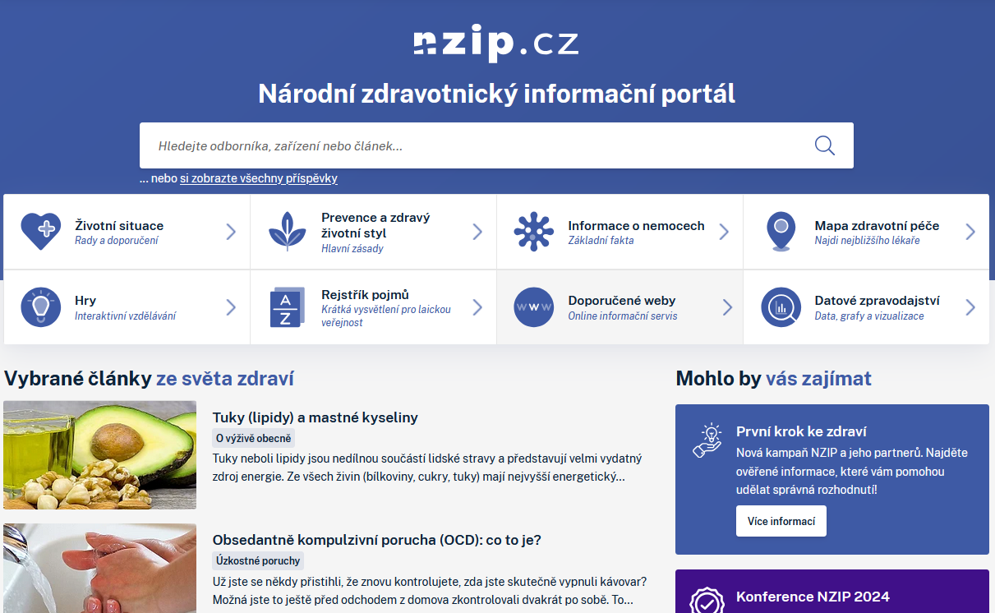
Národní zdravotnický informační portál (NZIP)
Národní zdravotnický informační systém je dostupný on-line v samostatné sekci DATOVÉ ZPRAVODAJSTVÍ na Národním zdravotnickém informačním portálu https://www.nzip.cz
1.5. 2025 zveřejnění datové podpory dohodovacího řízení
14.11. 2025 zveřejnění regionálních predikcí potřeb

Slide 42
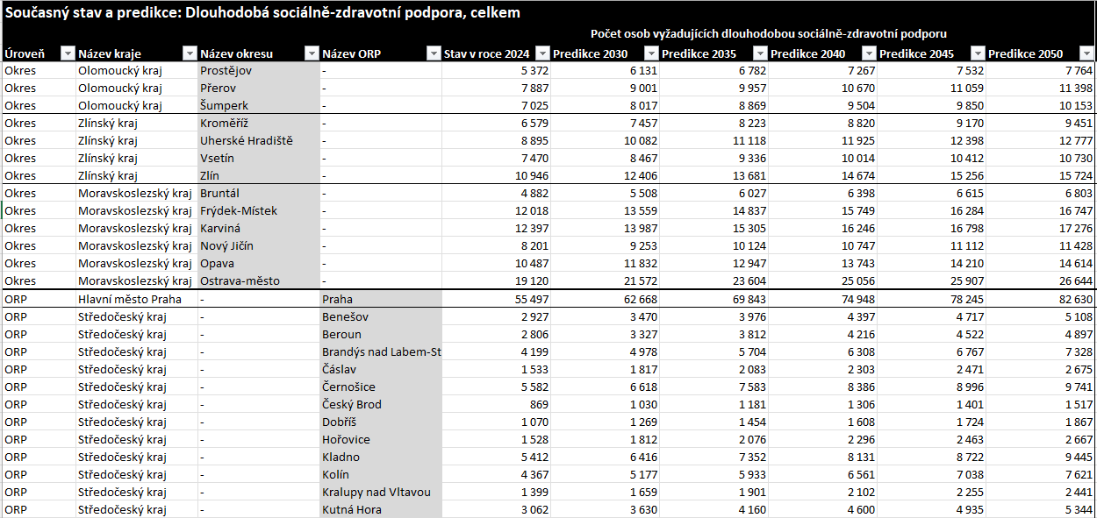
Lokalizace predikcí do územních jednotek
je publikována jako otevřená data
2025
2030
2035
2040
2050
Kraje
Okresy
ORP

Slide 43

Predikce demografické
Struktura populace, celkem, muži x ženy
Otevřená data
verze 1.0
1.
2.
Predikovaný objem péče: dlouhodobá sociálně-zdravotní podpora (2a: počet osob / 2b: počet OD dle kategorie)
Připravené datové sady
Predikce potřebných kapacit PSS (3a: pobytové sociální služby / 3b: terénní a ambulantní služby)
3.
Zdravotní stav populace: (4a: predikce prevalence těžce polymorbidních pacientů / 4b.1 – 4b.6: predikce prevalence vybraných chorob)
4.
5.
Predikce počtu geriatrických pacientů dle věku a stupně rizika ztráty soběstačnosti

Slide 44
6.
Otevřená data
verze 1.0
Predikce vývoje počtu očekávatelných úmrtí (6a: počet osob, 6b: ošetřovací dny 90 dní před smrtí)
7.
Predikce počtu osob (pacientů) s vyšším stupněm závislosti dle PnP (PnP III, PnP IV, PnP III+) (7a: počet osob, 7b: počet měsíců)
Připravené datové sady
Predikce počtu osob (pacientů) s vyšším stupněm závislosti ve věkových kategoriích 75+ a 85+
8.
9.
Predikce počtu osob potřebujících dlouhodobou ošetřovatelskou péči
10.
Predikce potřeb dlouhodobé sociálně zdravotní podpory dle typu péče (10a: celkem, 10b: pacienti s demencí)

Slide 45
11.
Počet osob se zdravotním postižením (TP, ZTP, ZTP/P) za rok 2024
Otevřená data
verze 1.0
12.
Počet osob s duševním onemocněním za rok 2024
Připravené datové sady
Odhad objemu péče neformálních pečujících a ambulantních/terénních služeb (2024)
13.
14.
Cizinci s aktivním zdravotním pojištěním a konzumovanou péčí v ČR (2024)

Slide 46


Koncepce a implementace regionálních predikcí je podpořena projektem Konstrukce modelů pro predikci regionálních potřeb a dostupnosti zdravotní péče a s tím souvisejících ekonomických a personálních ukazatelů (CZ.03.02.02/00/22_046/0002180).
https://www.nzip.cz/szd

Slide 47
DĚKUJI ZA POZORNOST

